Slide 1


GET ACADEMY
HORTEN TEC-FESTIVAL 2023 CO-FOUNDER ESKIL DOMBEN
F

Slide 2
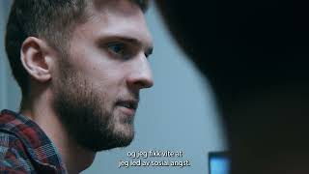

Slide 3
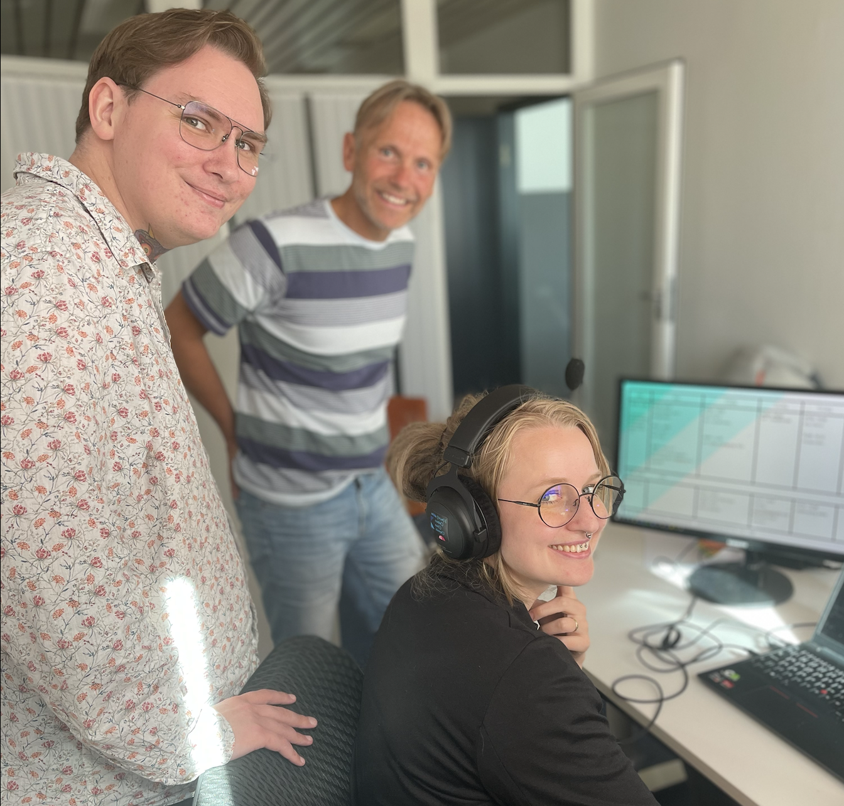
Vi kobler unge voksne som har tenning for koding - med bedrifter som har behov for utviklere - uavhengig av bakgrunn

Slide 4

BEHOVET FOR IT-KOMPETANSE ØKER
Behov for 40 000 flere sysselsatte med IKT-utdanning i 2030 - rapport: Behov for og tilbud av IKT-kompetanse
Get Academy sitt tilbud møter en stor andel av stillingsbehovene innen IKT
I følge eksisterende og mulige fremtidige kunder av GET Academy møter studentene våre store deler av forventet kompetansebehov for en juniorutvikler

Slide 5
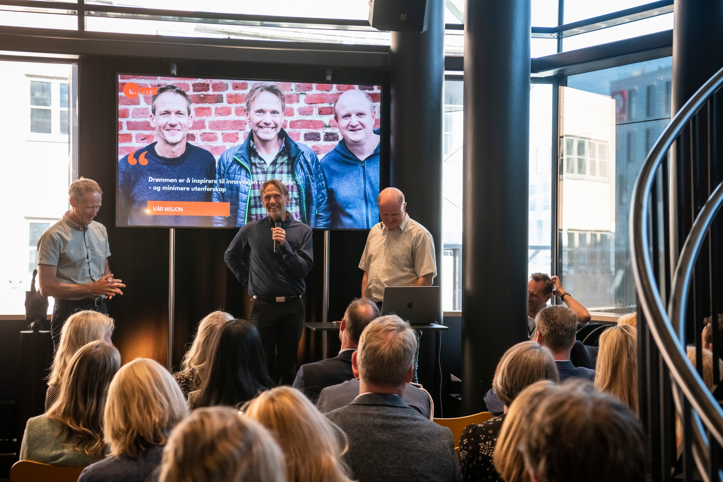




Slide 6
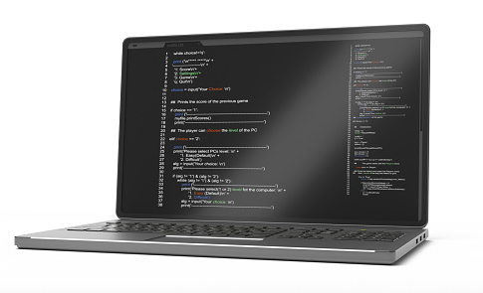

Kun 2 fag!
Notes:
3 god helse og livskvalitet; 9 stuentene bidrar i stort monn; 11 bærekraftige byer og lokalsamfunn …ALT digitaliseres :-)

Slide 7
21ST
CENTURY SKILLS
KEY COMPETENCE/ NØKKEL-
KOMPETANSER
“Transversal skills” or "21st-century skills," are becoming increasingly important in today's rapidly changing workforce. These skills are transferable across different industries and job roles and are essential for personal and professional success.
Transversal skills, sometimes referred to as "soft skills" or "core skills," are those that are applicable and valuable across various domains, including education, work, and personal life.

Slide 8
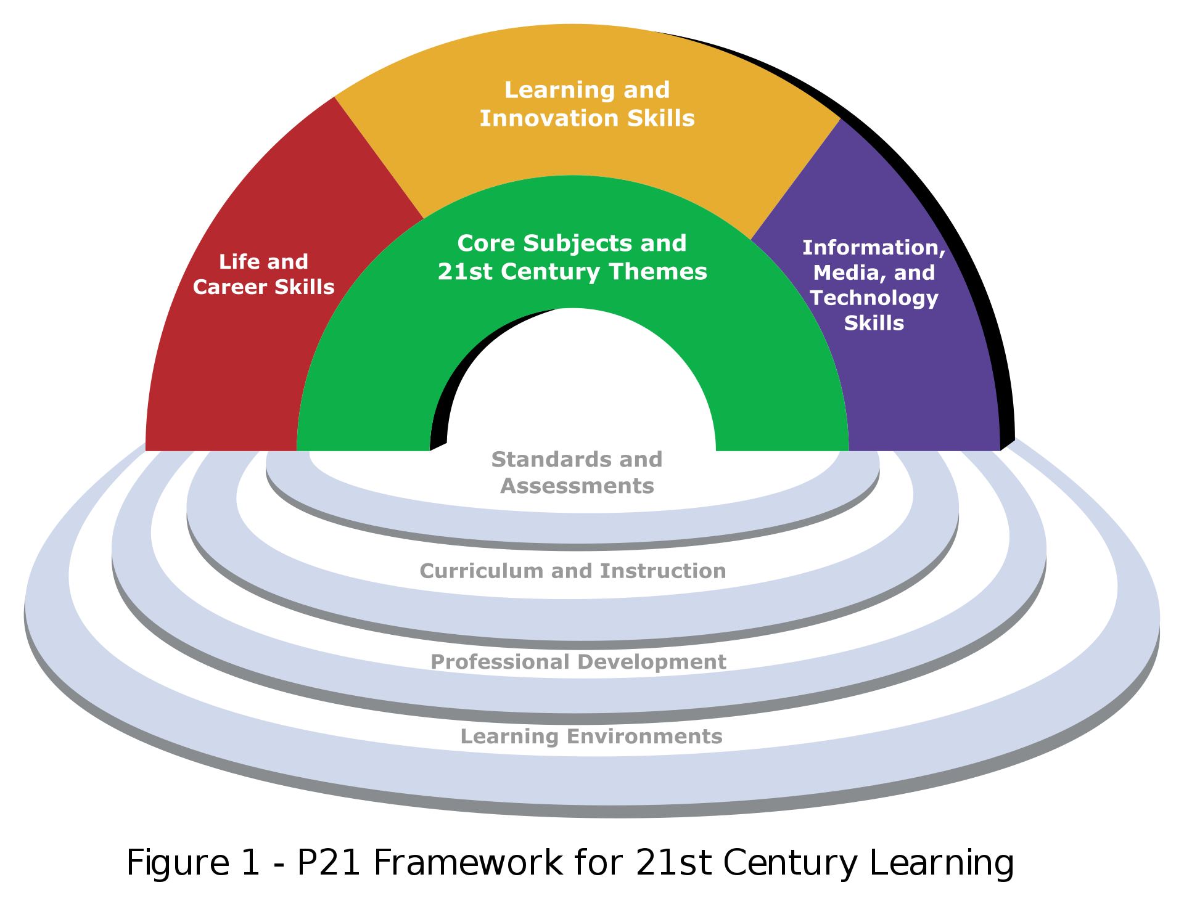
“TRANSVERSAL COMPETENCIES ESSENTIALFOR FUTURE PROOFING THE WORKFORCES.” T. Whittemore

Slide 9
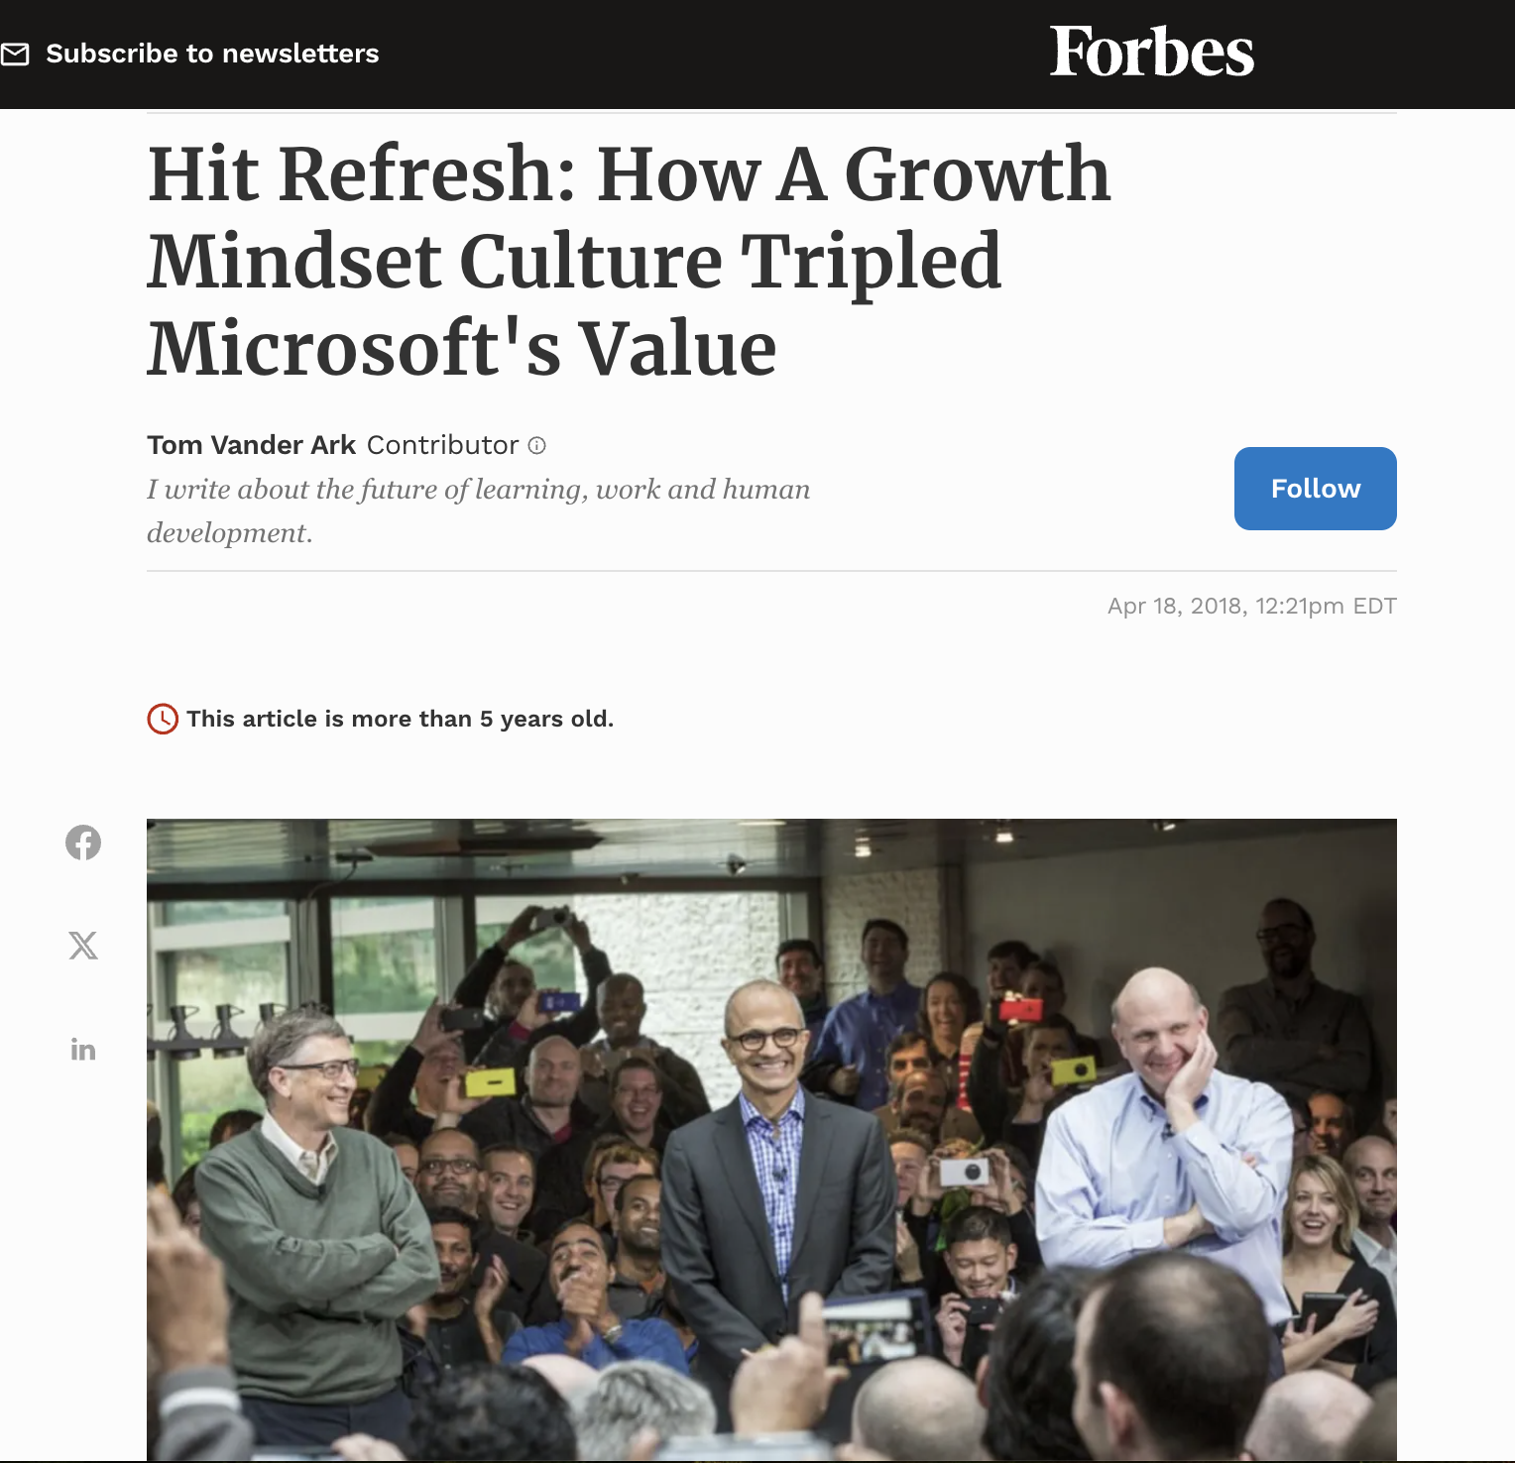
Notes:
3 god helse og livskvalitet; 9 stuentene bidrar i stort monn; 11 bærekraftige byer og lokalsamfunn …ALT digitaliseres :-)

Slide 10
SELVKONTROLL | DEDIKASJON
GROWTH MINDSET | SAMARBEIDE
LÆRE | REFLEKSJON
TENKE | ENDRE OG FORBEDRE
21ST
CENTURY SKILLS
NØKKEL-
KOMPETANSER

Slide 11
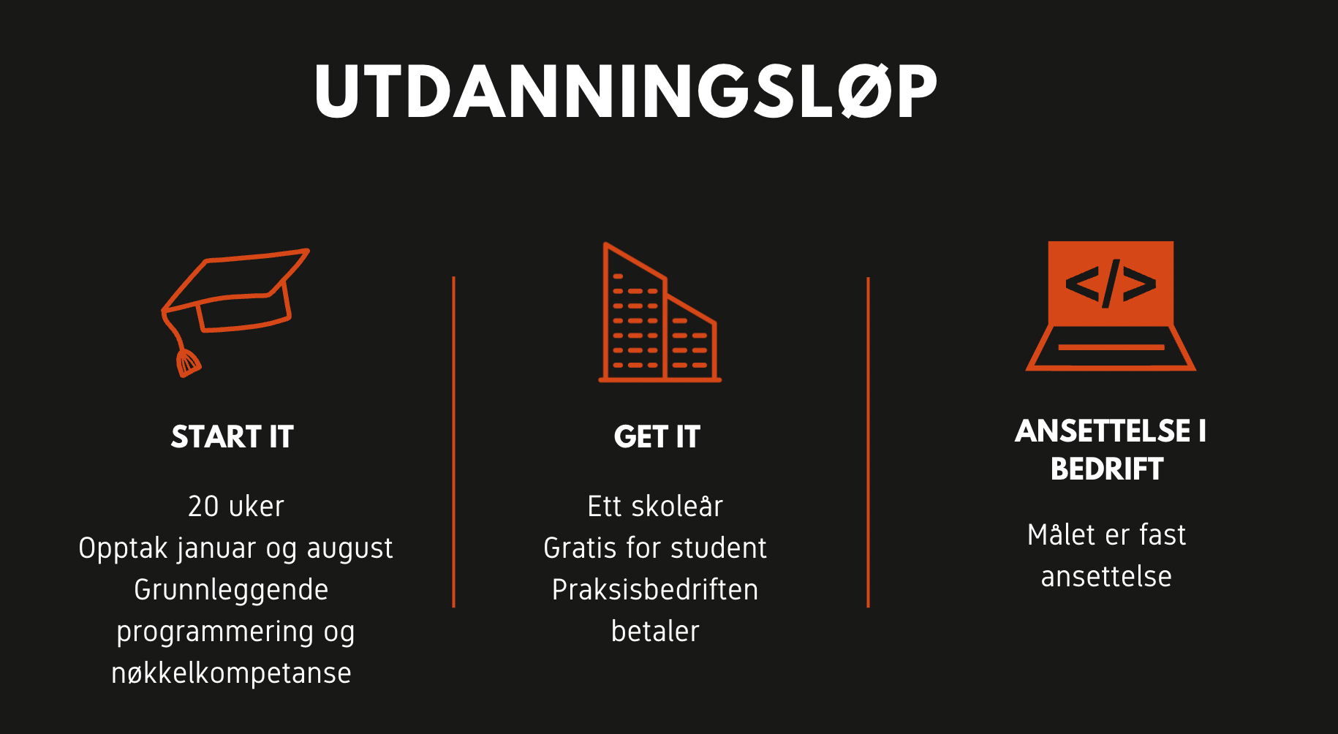
EN UTDANNINGSMODELL SOM VIRKER
ca. halvparten går videre
77% av de som slutter etter Start IT er i jobb eller utdanning i dag
85% får jobb umiddelbart etter GET IT
97% av de som har fullført er i jobb nå
ca. 80% får jobb
rett etter GET IT
94% av de som har fullført
er i jobb i dag
Notes:
Eskil

Slide 12

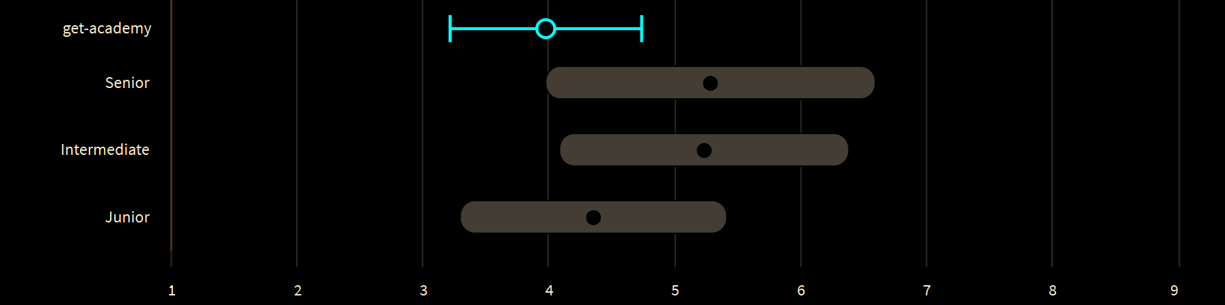
STUDENTENES KOMPETANSE
Fra ingen forkunnskaper til 4 på 20 uker!
Gjennomsnittlig score hos våre studenter tilsvarer nivået til personer med bachelor og 1 til 2 års arbeidserfaring.
Notes:
Terje

Slide 13






Slide 14
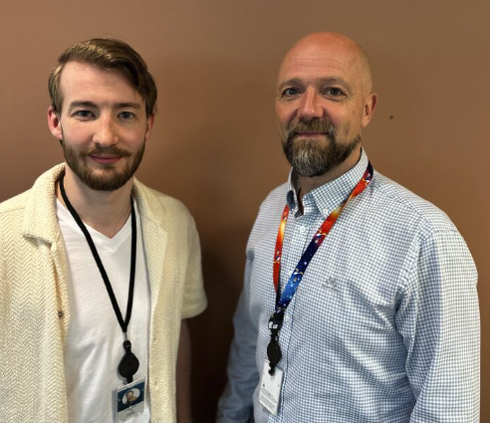
Seksjonsleder, John Helge Olsen i DNB
– De fleste som kommer fra rett fra universitet eller høgskole har ikke mye erfaring med programmering. Det tar mye tid og ressurser å lære dem basiskunnskaper. GET Academy trener kandidatene slik at de har kompetansen de trenger når de begynner hos oss. GET Academy tar også inn kandidater som ikke har den formelle utdanningen vi vanligvis etterspør, men de finner unge som har potensial til å bli dyktige utviklere.

Slide 15
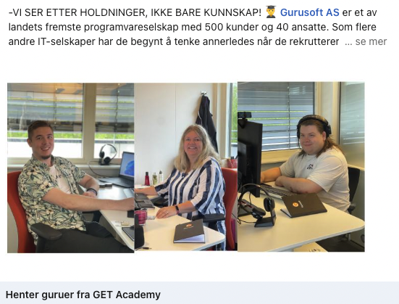
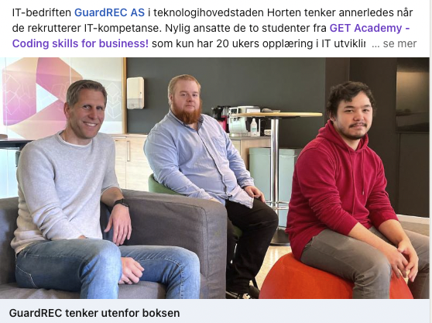
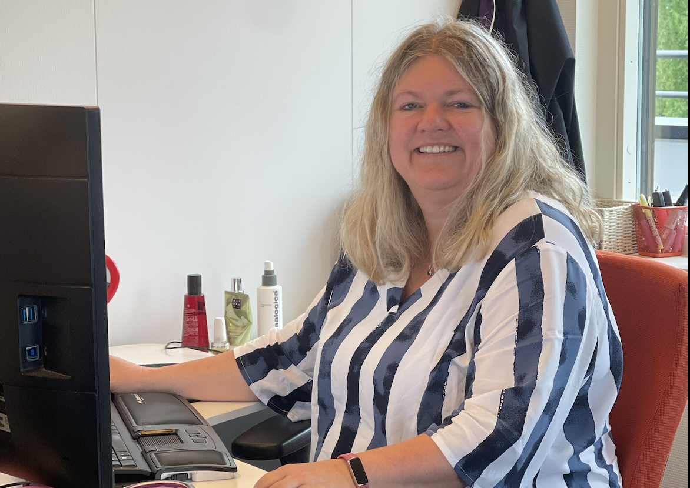

Slide 16
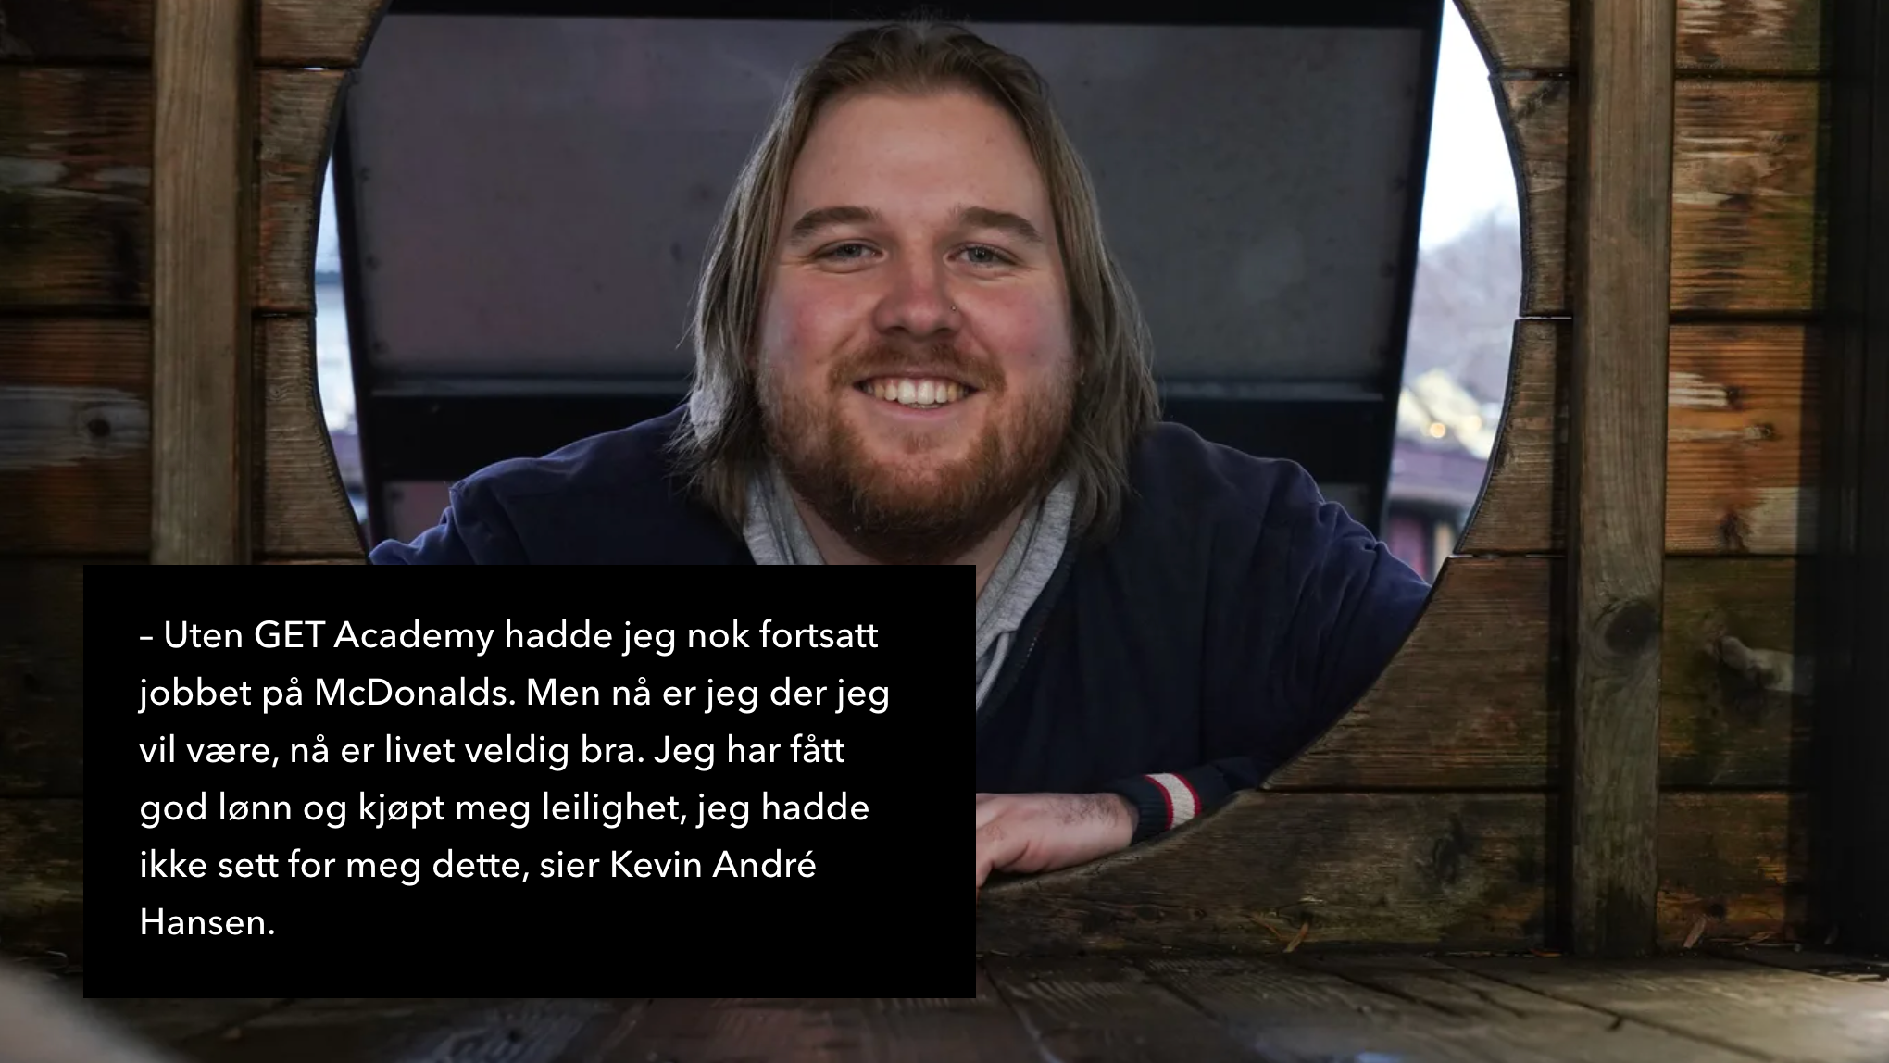

Slide 17
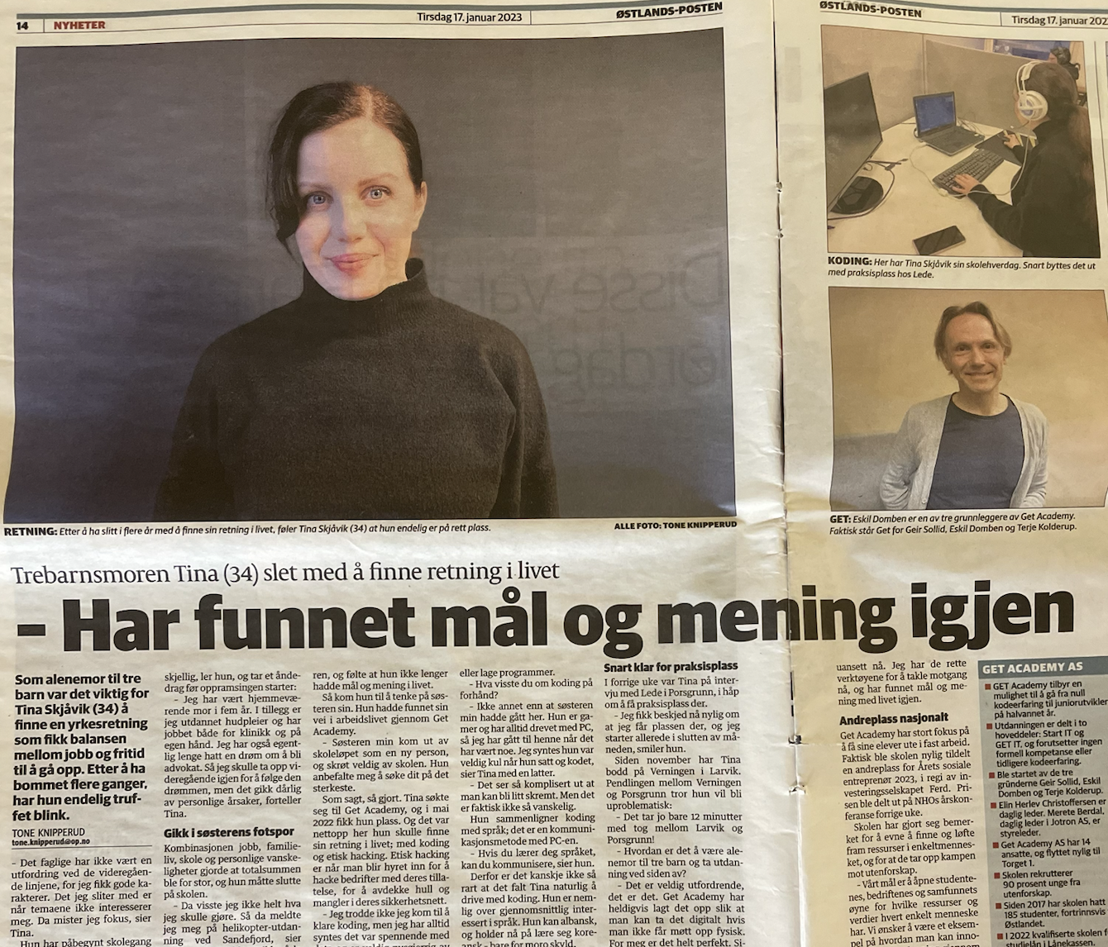

Slide 18
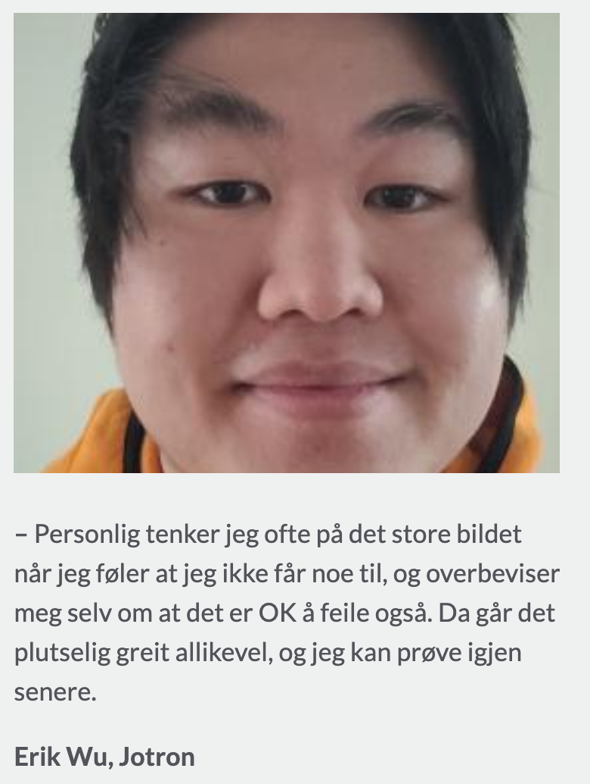
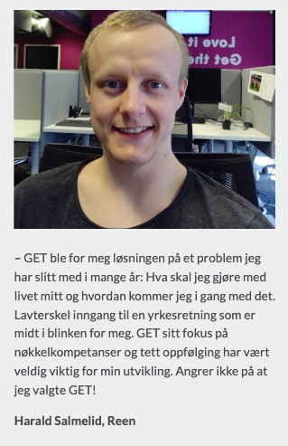
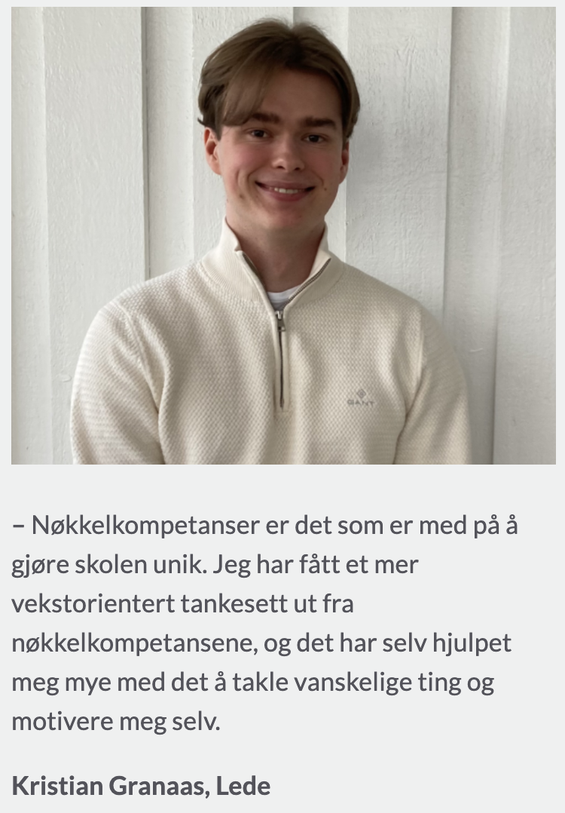

Slide 19
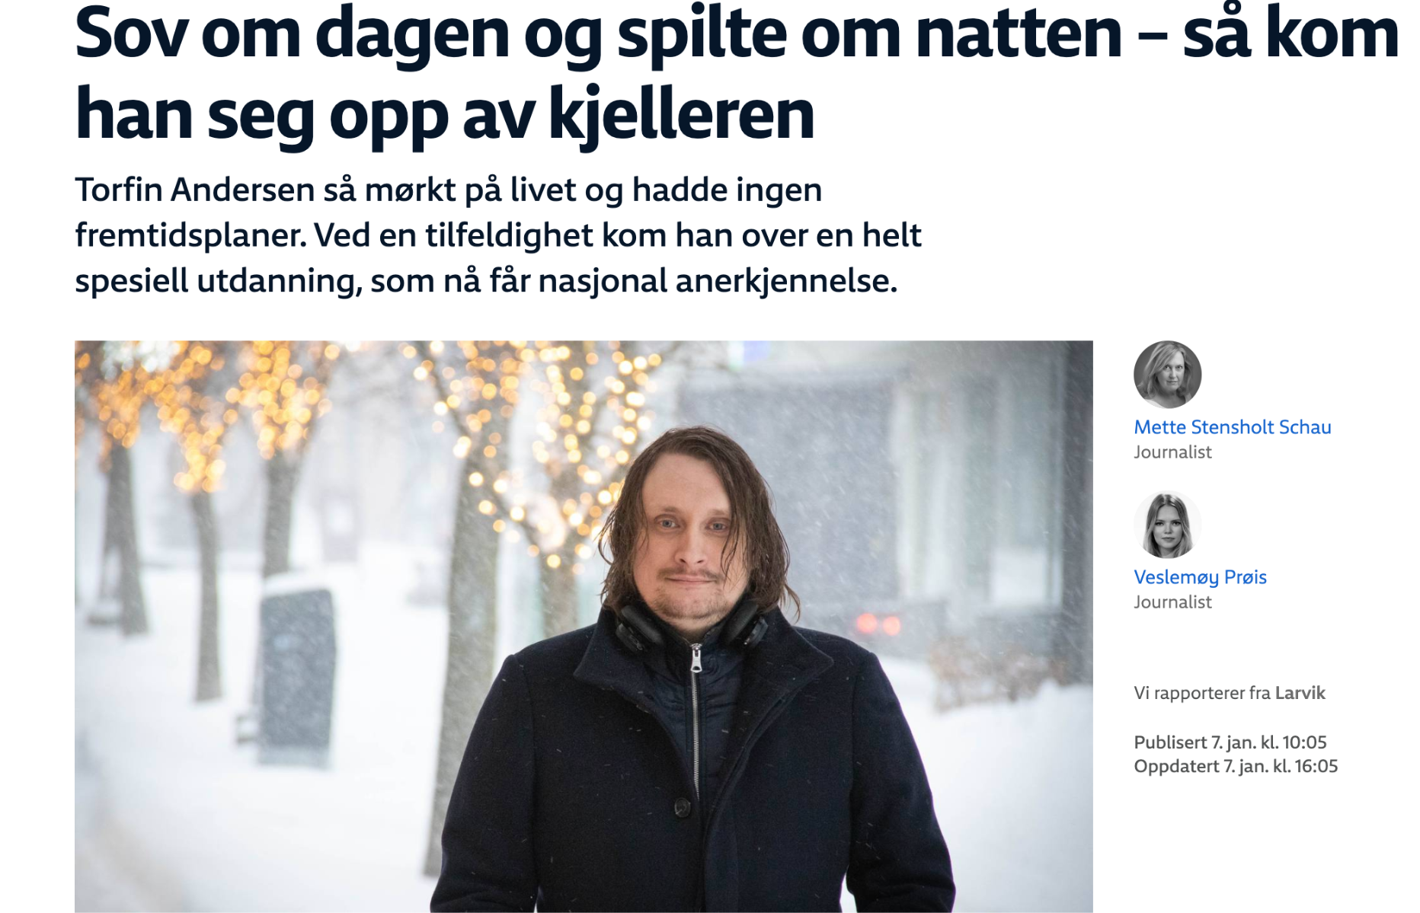
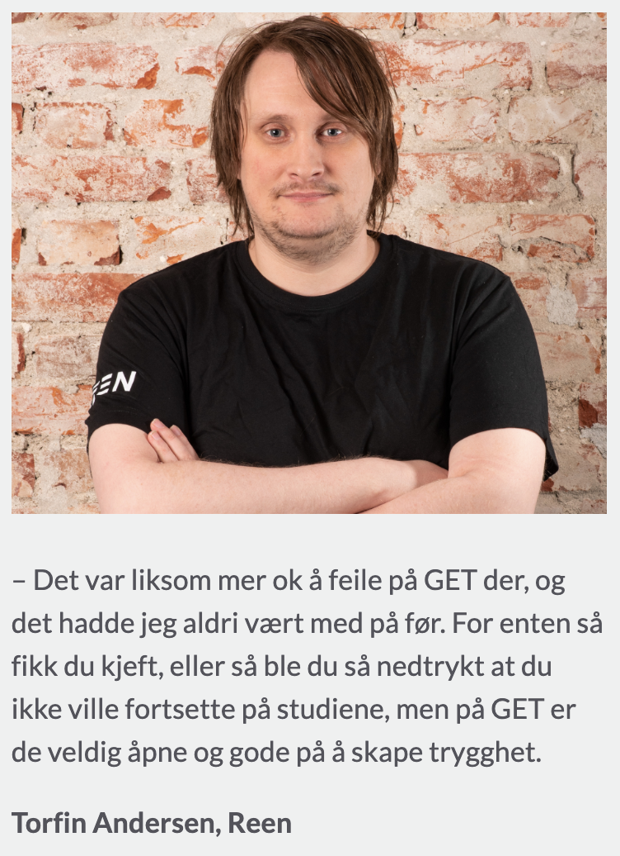

Notes:
Geir

Slide 20
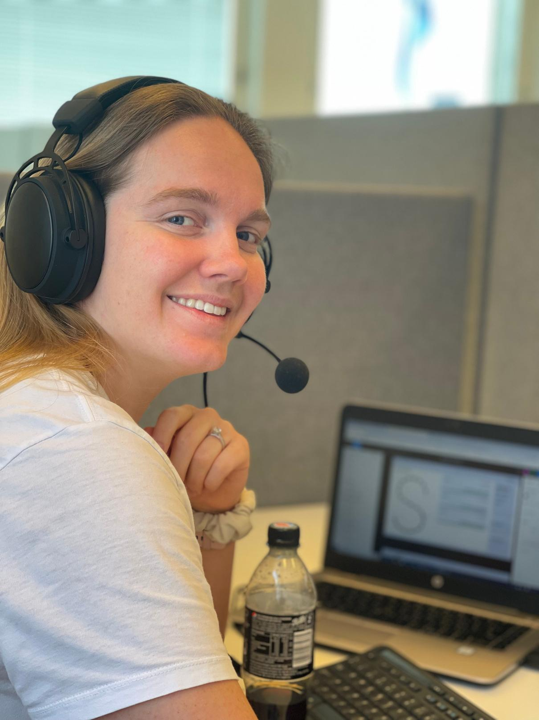
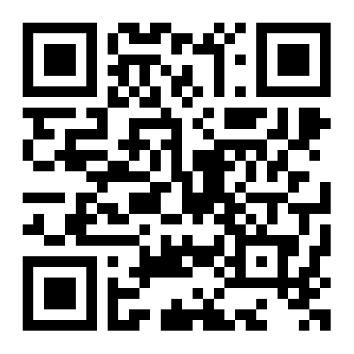
FÅ TILGANG TIL KANDIDATER
Meld interesse her helt uforpliktende
Få nyhetsbrev og holde deg oppdatert

Slide 21
TAKK FOR MEG!

